Slide 1

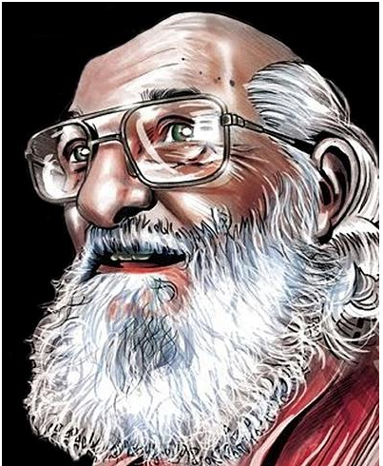
Palo De Rosa
COLEGIO TÉCNICO DISTRITAL PAULO FREIRE IED
PRE-SUSTENTACIÓN PROYECTO DE GRADO 2022
INTEGRANTES:
-Cristian Camilo Pachon Miranda
-Luisa Fernanda Rodriguez Rico
-Nicol Valentina Gomez Martinez
-Loren Catalina Carrillo Parada

Slide 2
Planteamiento del problema
COLEGIO TÉCNICO DISTRITAL PAULO FREIRE IED
PRE-SUSTENTACIÓN PROYECTO DE GRADO 2022
El problema que se nos ha planteado es la construcción del sitio web de la tienda Palo Rosa.
Para poder solucionar este problema, lo que se hizo fue plantear bien la necesidad de crear el sitio web y la necesidad de los compradores y de la empresa, la conclusión a la que se llego es que sirve para incrementar las ventas, que su emprendimiento crezca mucho mas a nivel de las redes sociales y todas las personas conozcan las tiendas de Palo rosa

Slide 3
Formulación del problema
COLEGIO TÉCNICO DISTRITAL PAULO FREIRE IED
PRE-SUSTENTACIÓN PROYECTO DE GRADO 2022
¿Qué elementos se den tener en cuenta para desarrollar una página web que le permita a la empresa palo de rosa promocionar y vender sus productos a través de la web?

Slide 4
Objetivo General
COLEGIO TÉCNICO DISTRITAL PAULO FREIRE IED
PRE-SUSTENTACIÓN PROYECTO DE GRADO 2022
Diseñar una página web que le permita a la empresa Palo Rosa promocionar y vender sus productos a través de la web.
lo que permitirá posicionar la marca y resaltar el portafolio del producto. Donde lo enfocaremos a un nuevo ámbito que será la parte digital.
Generando mas conocimiento hacia la gente sobre las tiendas de la marca Palo Rosa a través de las redes.

Slide 5
Objetivos Específicos
COLEGIO TÉCNICO DISTRITAL PAULO FREIRE IED
PRE-SUSTENTACIÓN PROYECTO DE GRADO 2022
-Diseñar un catalogo que sirva como plataforma de interacción de los clientes, para compartir las ultimas tendencias de maquillaje y una asesoría al cliente
-Crear canales de comunicación a través de las redes sociales, que permita el contacto permanente y diversificado con los clientes y vincularlos ala página web.
- Diseñar un prototipo de la página y ponerlo a prueba para detectar y corregir errores.

Slide 6
Metodología – Diseño Metodológico
COLEGIO TÉCNICO DISTRITAL PAULO FREIRE IED
PRE-SUSTENTACIÓN PROYECTO DE GRADO 2022
Para la realización del proyecto se utilizara el siguiente procedimiento
1. Se realizaron vistas a palo de rosa para observar de forma directa el proceso en que asesoran a las personas en la compra de su maquillaje
2. Se recolectara información acerca de cada producto que venden y como es la asesoría al cliente
3. Se efectuaron entrevistas al encargado y personal de trabajo de la tienda
4. Se evaluó un seguimiento al personal y los métodos utilizados cuando se encuentran en el almacén

Slide 7
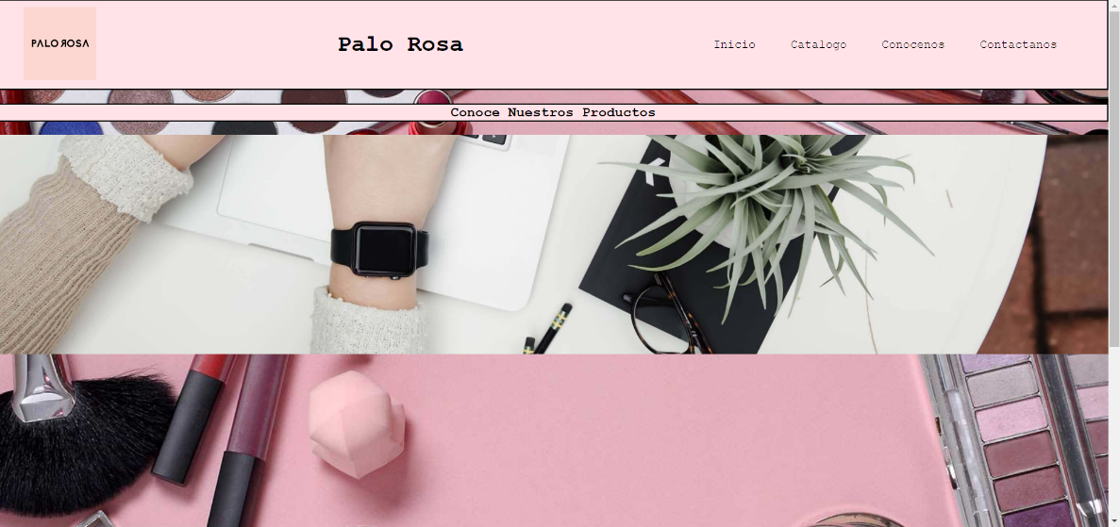
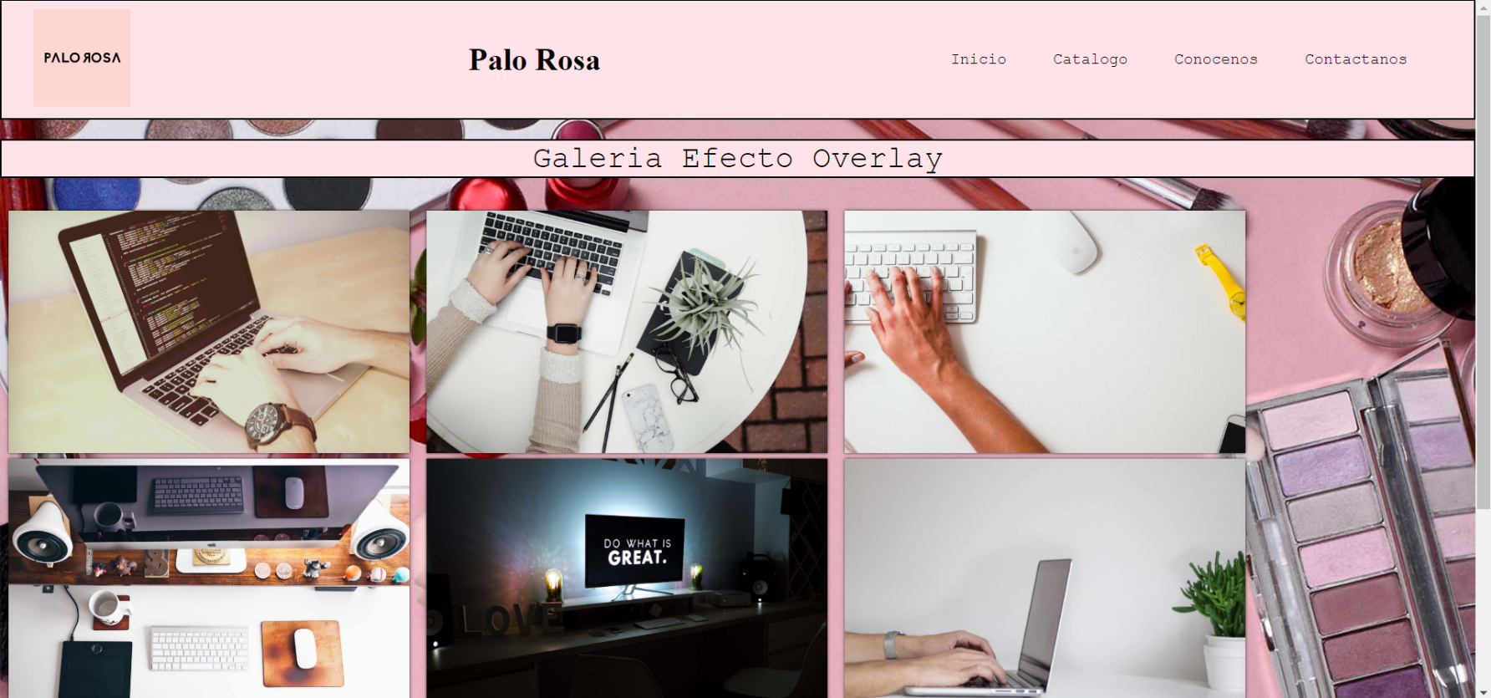
Desarrollo – Avance del proyecto
COLEGIO TÉCNICO DISTRITAL PAULO FREIRE IED
PRE-SUSTENTACIÓN PROYECTO DE GRADO 2022
Lo que pueden ver a continuación, son los esquemas de la pagina principal y el catalogo aun tienen unos errores pero en el futuro ya estarán arreglados

Slide 8
Conclusiones
COLEGIO TÉCNICO DISTRITAL PAULO FREIRE IED
PRE-SUSTENTACIÓN PROYECTO DE GRADO 2022
-Una pagina web es una vía de comunicación entre una empresa y el púbico
-establecer un buen nombre de dominio es el primer punto clave para empezar a atraer clientes a nuestro sitio, así como la selección de un buen servicio de hospedaje
-Como vimos existen diferentes tipo de editores de paginas web lo que significa que no se requiere de ser un experto en la materia
-la puesta en macha de un sitio web no se genera de la noche a la mañana. Es el resultado de un gran trabajo de planeación y diseño del mismo para poder alcanzar los objetivos establecidos al principio de todo el proyecto
- El usuario es una de las partes mas importantes y que debemos de considerar en todo momento

Slide 9
Gracias….
COLEGIO TÉCNICO DISTRITAL PAULO FREIRE IED
PRE-SUSTENTACIÓN PROYECTO DE GRADO 2022

